Slide 1
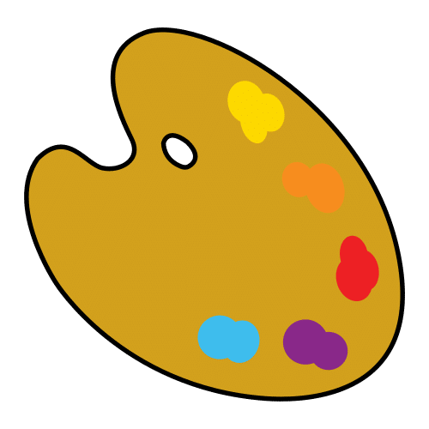
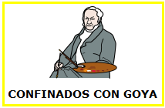
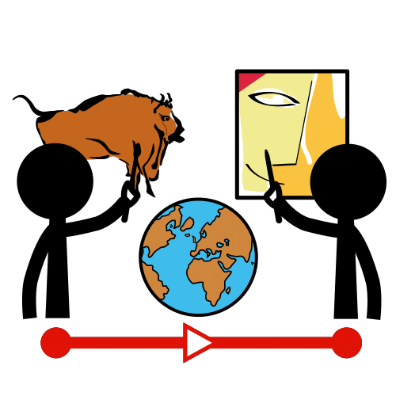
COLORES
HERRAMIENTAS
HISTORIA

Slide 2
¿CUÁL ES EL COLOR AMARILLO?

Slide 3
¿CUÁL ES EL COLOR ROJO?

Slide 4
¿CUÁL ES EL COLOR AZUL?

Slide 5
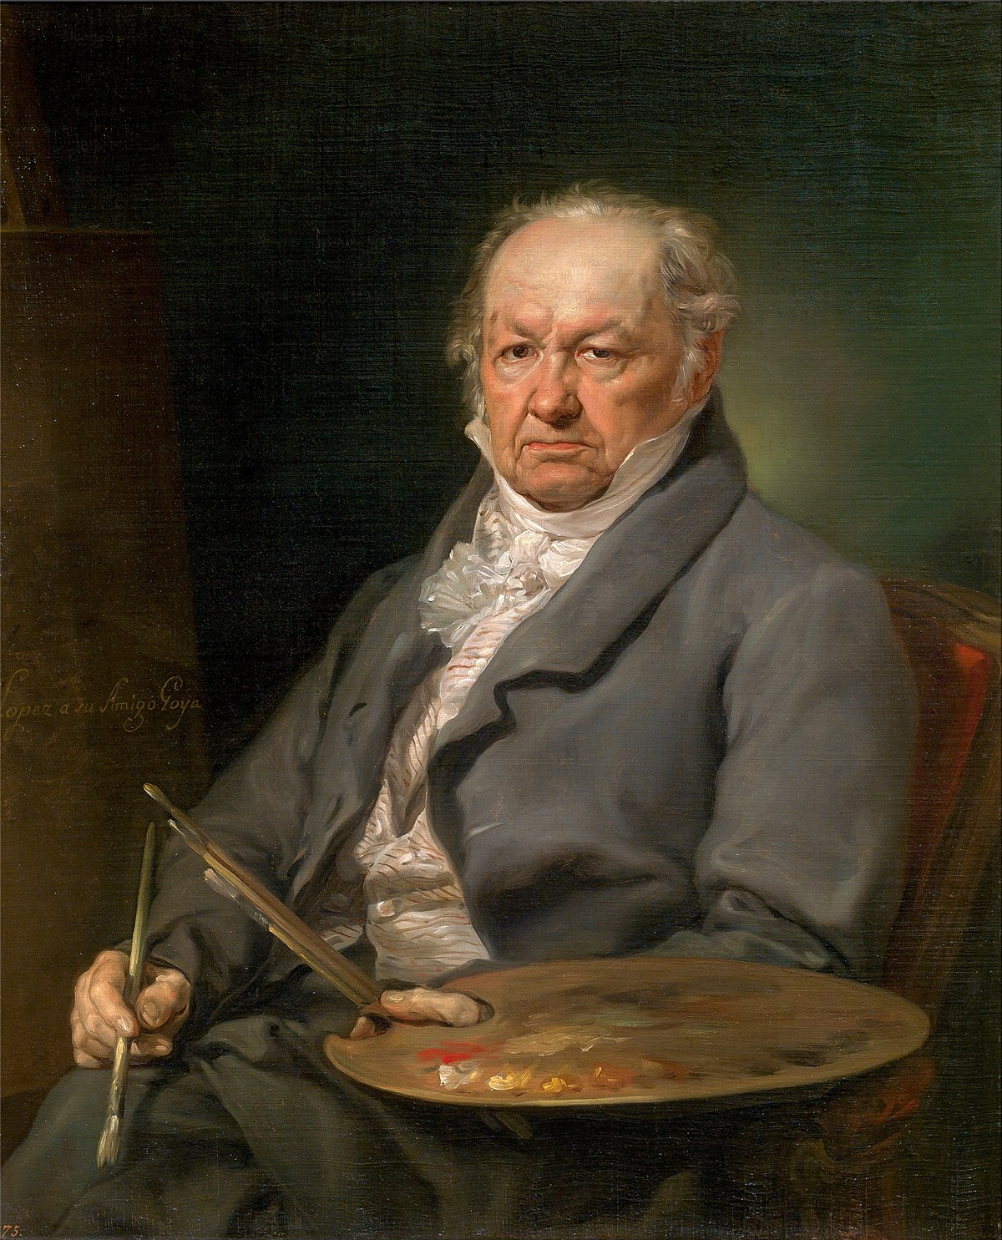
AYUDANTES,
ACOMPAÑARME A ENCONTRAR MIS HERRAMIENTAS

Slide 6
1ª ADIVINANZA
SOY LARGO Y DELGADO, CON BUENA FIGURA
.
MI PELO ALOCADO MOJO EN PINTURA

Slide 7
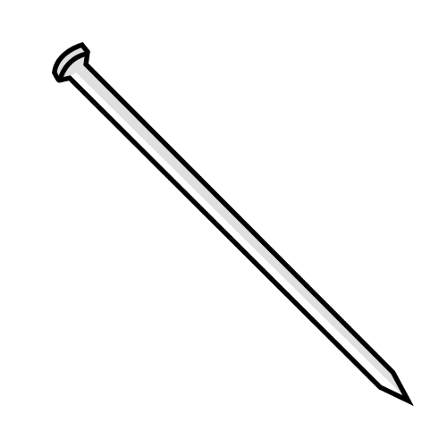
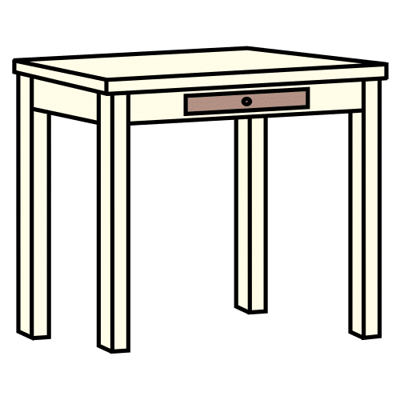
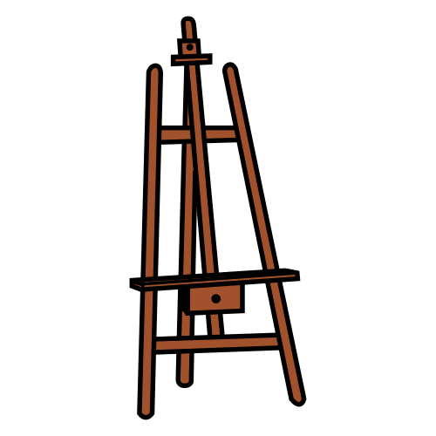
2ª ADIVINANZA
3 PATAS TENGO LOS CUADROS SOSTENGO

Slide 8
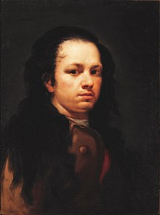
HOLA SOY VUESTRO AMIGO GOYA.
Sí, Sí, YO TAMBIÉN FUI JOVEN
¿ESTO ES UN CUADRO O
UNA FOTO?
AUTORRETRATO DE GOYA (1775)

Slide 9
¿SABÉIS DÓNDE NACÍ?

Slide 10
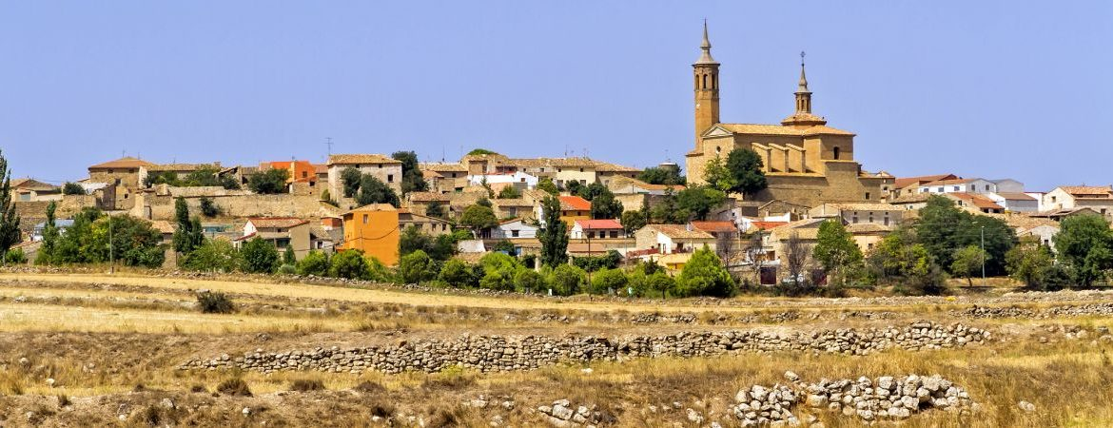
¡MUY BIEN! NACÍ EN ZARAGOZA
FUENDETODOS

